Slide 1

Модуль 6. Запись данных
Занятие №10

Slide 2
1. Связанные записи

Slide 3
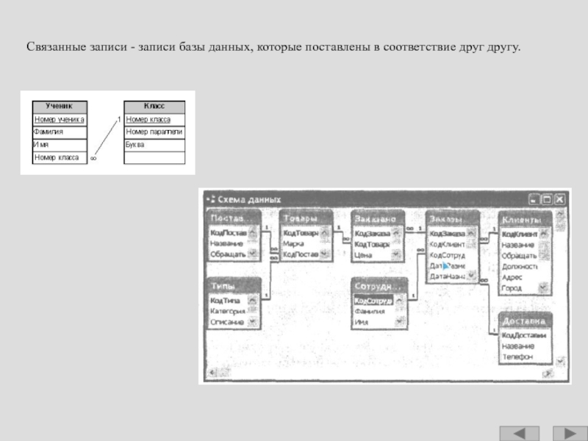
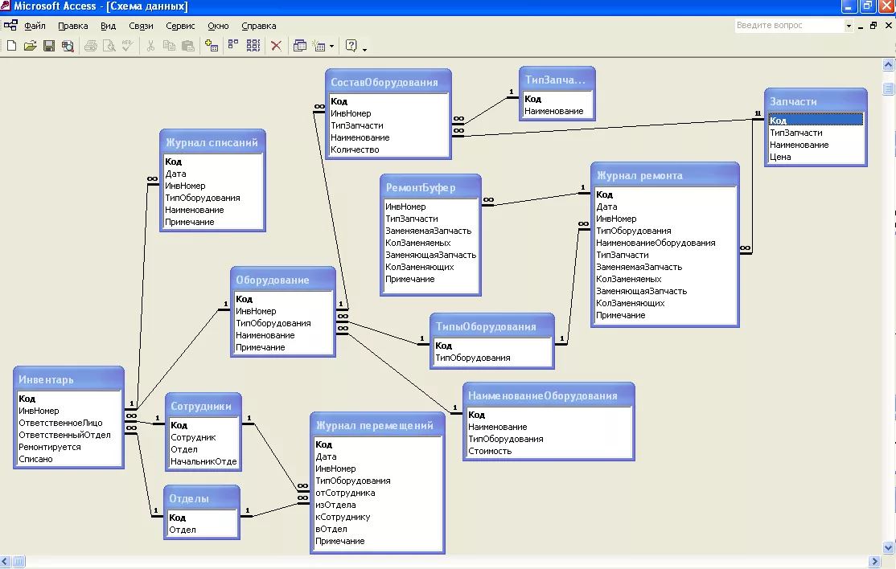
1. Связанные записи
Используя особенности релятивных баз данных, можно соединять две и более таблиц между собой особыми типами связей.
Связи делятся на: Многие ко многим.
Один ко многим.
с обязательной связью;
с необязательной связью;
Один к одному.
с обязательной связью;
с необязательной связью;

